Slide 1
Caracterización de ADC y DAC de microcontroladores
Por: Sebastián Sánchez
Profesor: Alejandro Weinstein

Slide 2
Objetivo General
Validar métricas de desempeño de periféricos análogos de los microcontroladores STM32 l476RG y ESP32 S3 mini

Slide 3
Objetivos específicos
Caracterizar el ADC de la SMT32 L476RG y ESP32 S3 mini
Caracterizar el DAC de la STM32 L476RG
Generar tabla comparativa de periféricos análogos entre estos microcontroladores antes y después de calibrarlos.

Slide 4
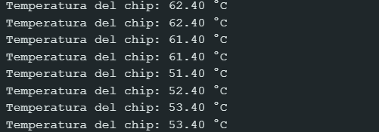
Sensor de Temperatura ESP32
ESP32: Se llevó a una temperatura de 82 °C. Es importante notar que no funcionan bien los decimales, siempre marca X.40 °C

Slide 5
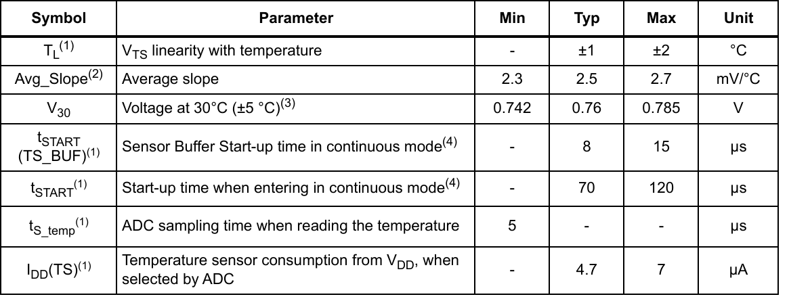
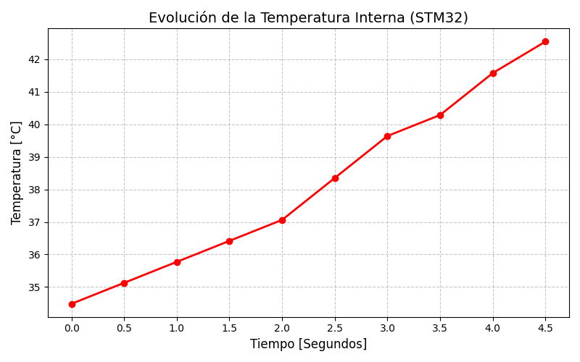
Sensor temperatura STM32
Acceso mediante ADC1
Necesario aumentar el sample time a lo mayor posible para disminuir errores

Slide 6
Comparativa STM32 Métricas DC
Métrica | 11 °C | 60 °C
Error Ganancia | ~ 1 LSB | ~ 1 LSB
Error Offset | 17LSB | 39 LSB
INL | 8 LSB | 25 LSB
DNL | 2 LSB | 2,5 LSB

Slide 7
Mediciones AC STM32
Métrica | Medido | Datasheet
THD | -49,7 | -67
SINAD | 35,63 | 64
ENOB | 10 | 5,63

Slide 8
Trabajo para esta semana:
Métricas completas ESP32
Calibración de tarjetas
Cambio de instrumentación

